Slide 1
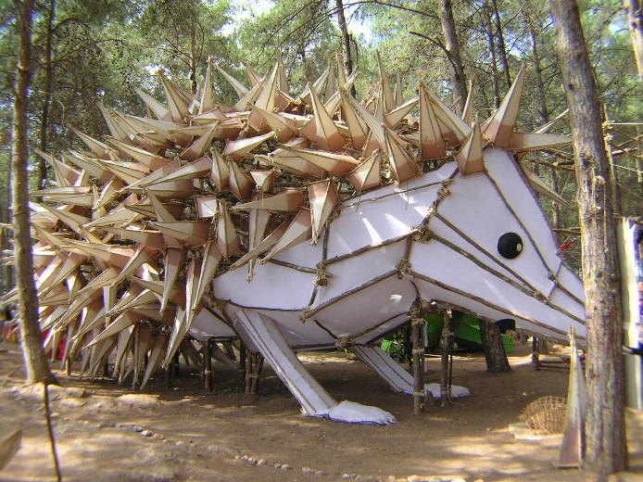
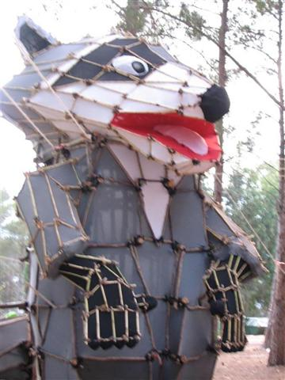
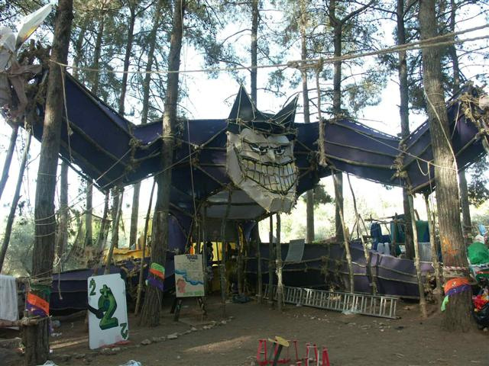
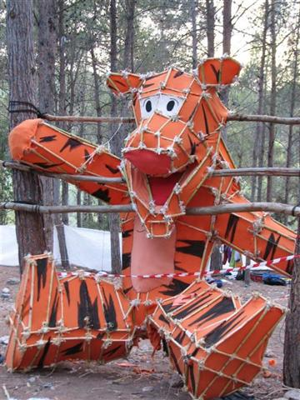
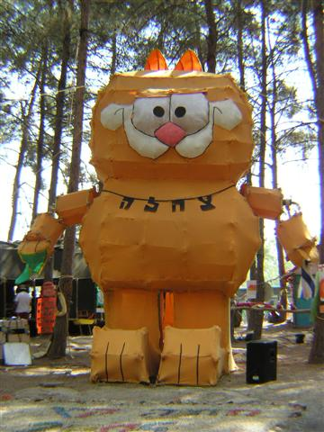
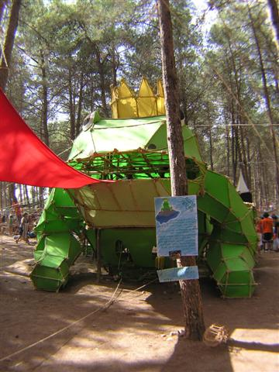
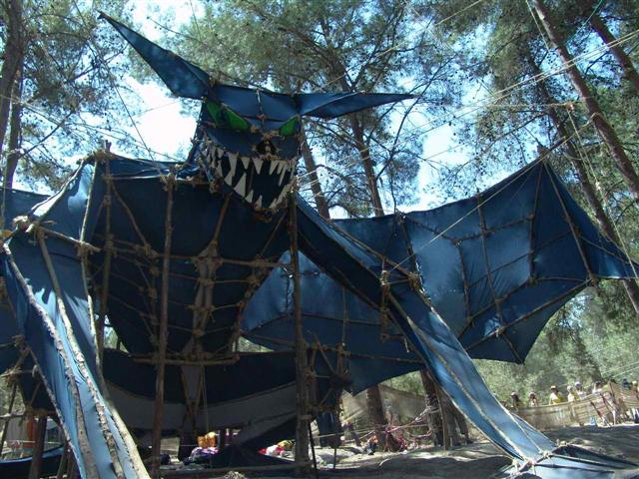
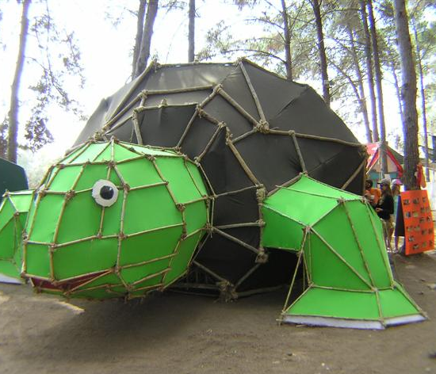

תהליך חשיבה יצירתית – מחנ"ק 2010

Slide 2
מה מאפיין המתקנים

Slide 3
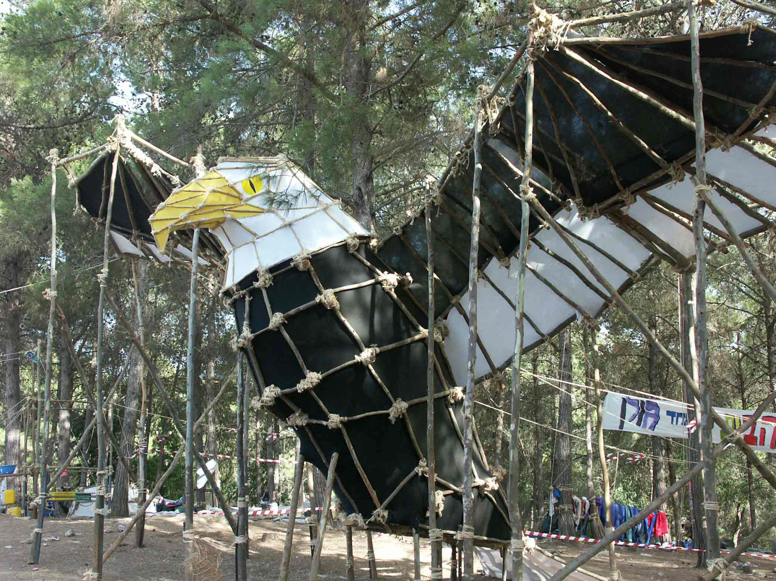

Slide 4
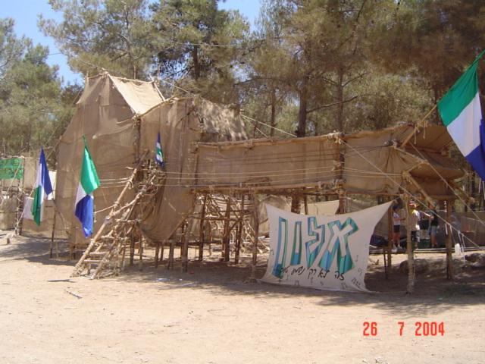

Slide 5
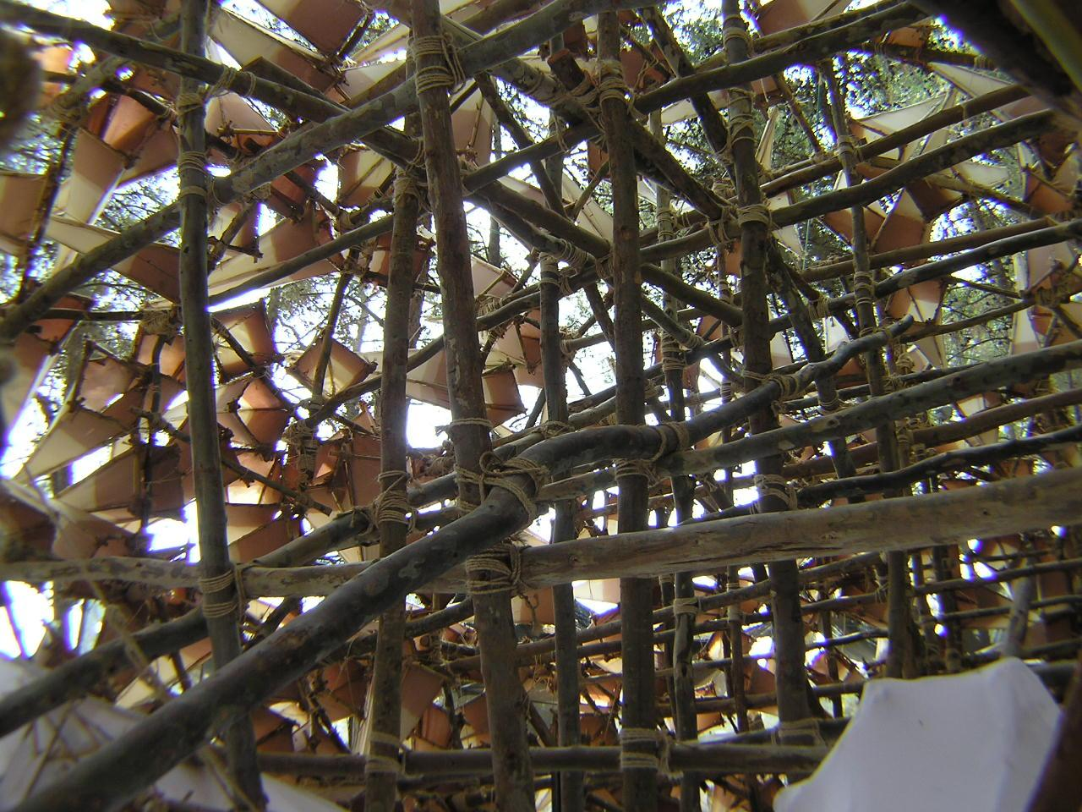

Slide 6


Slide 7


Slide 8
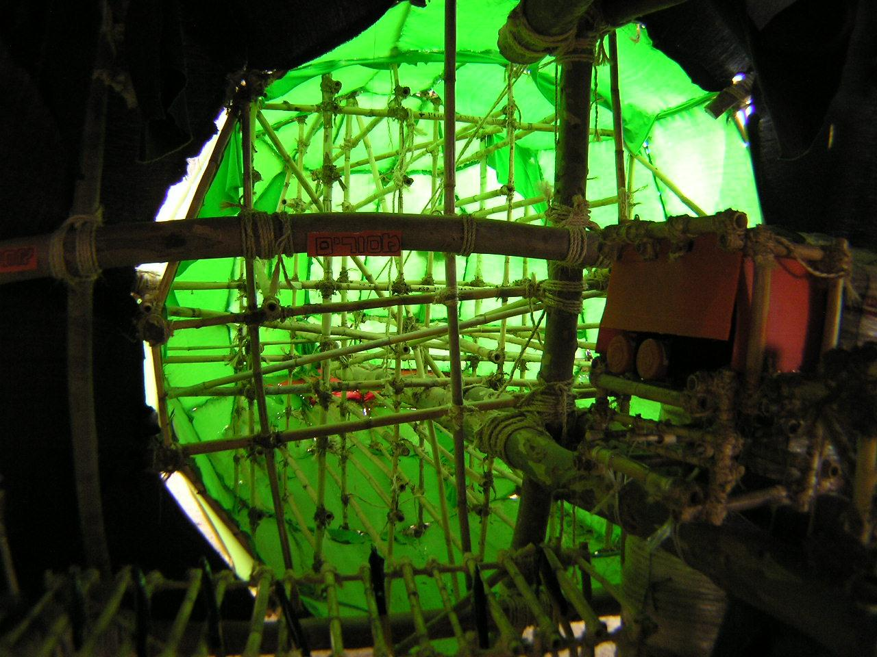

Slide 9


Slide 10
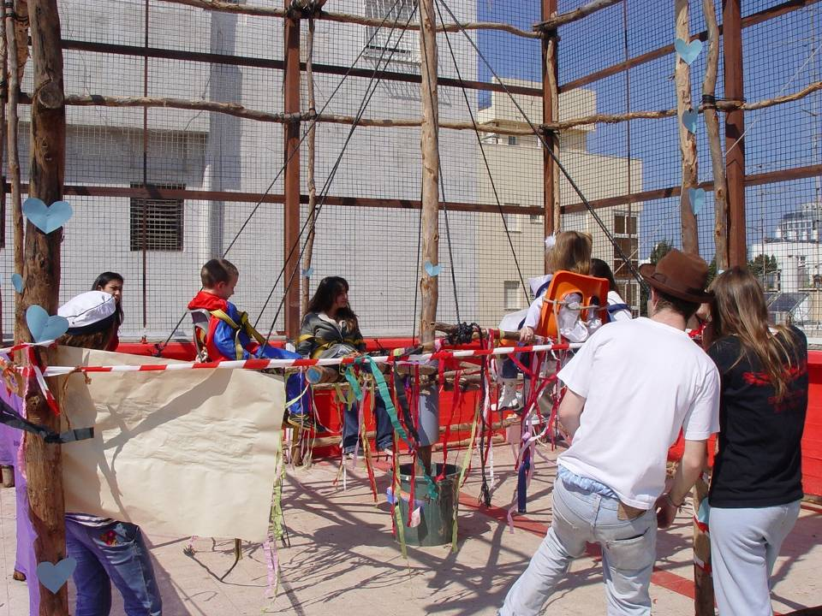

Slide 11
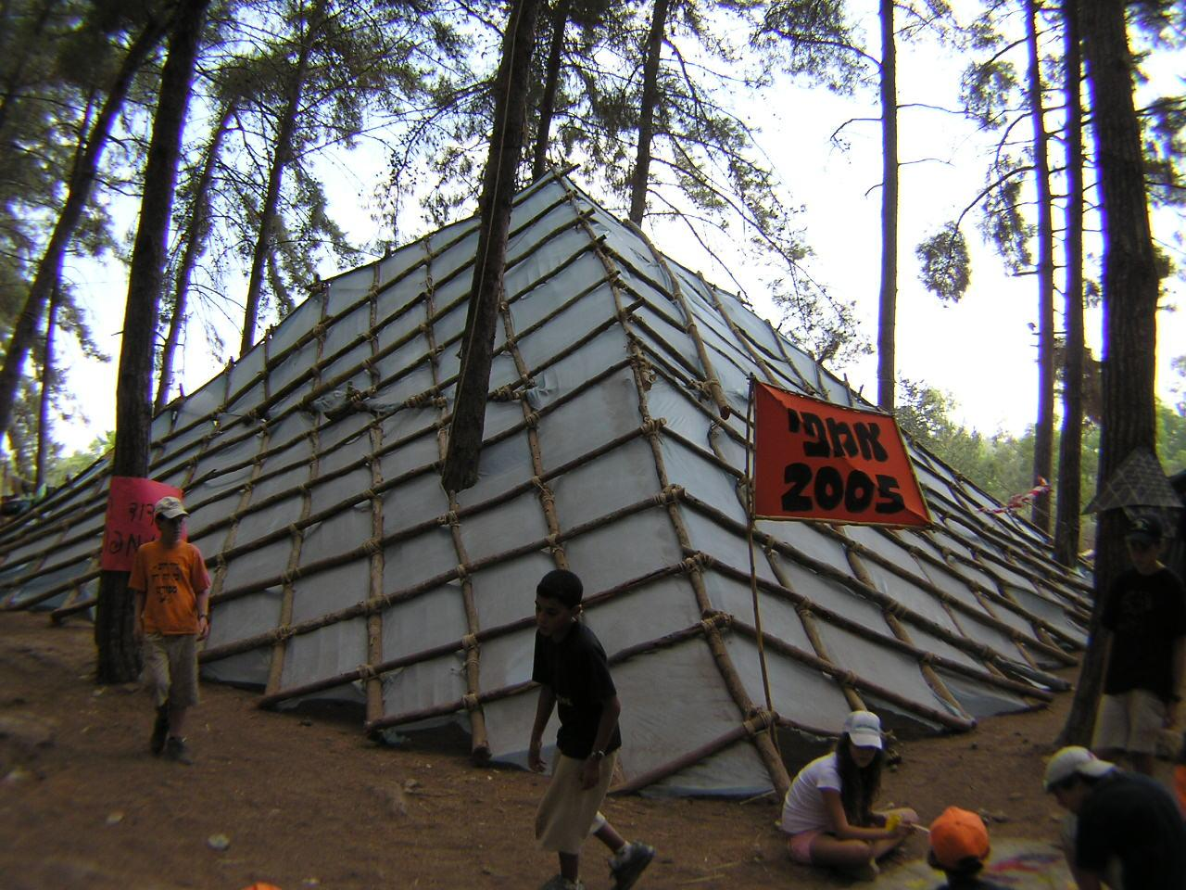

Slide 12
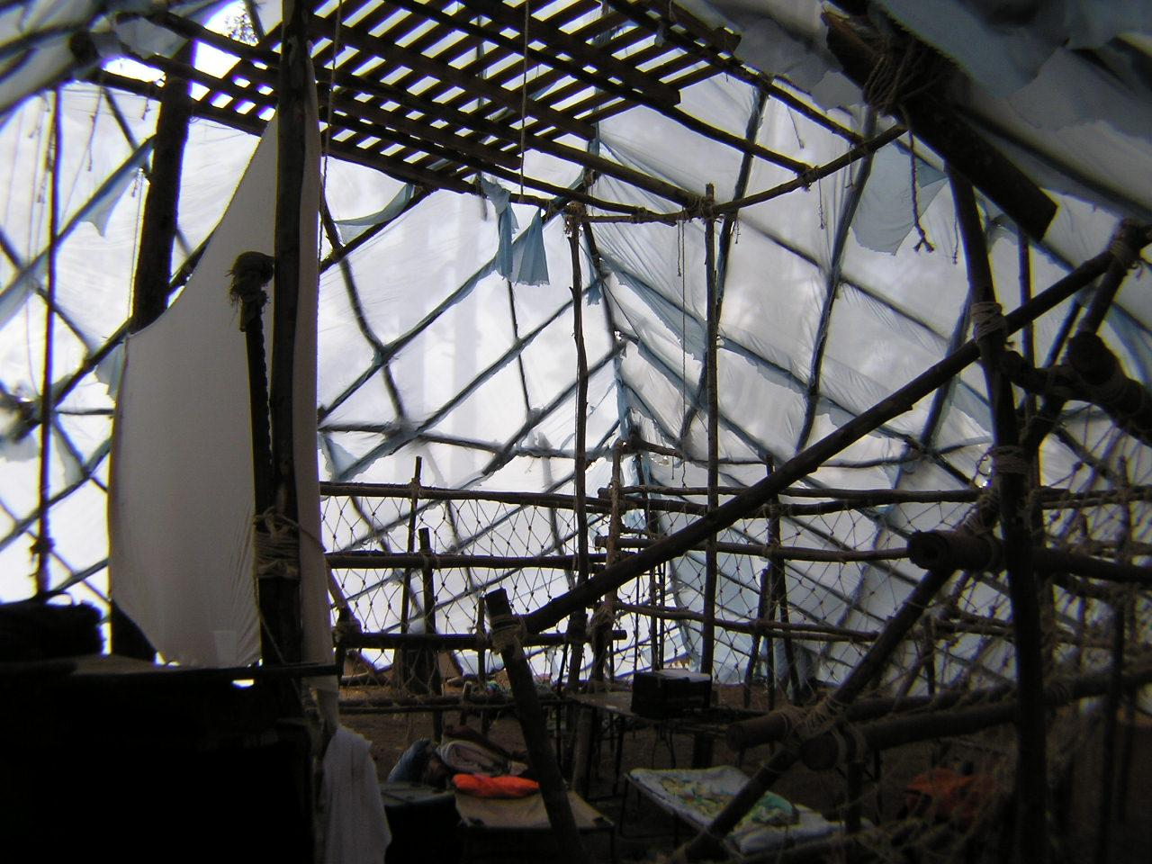

Slide 13
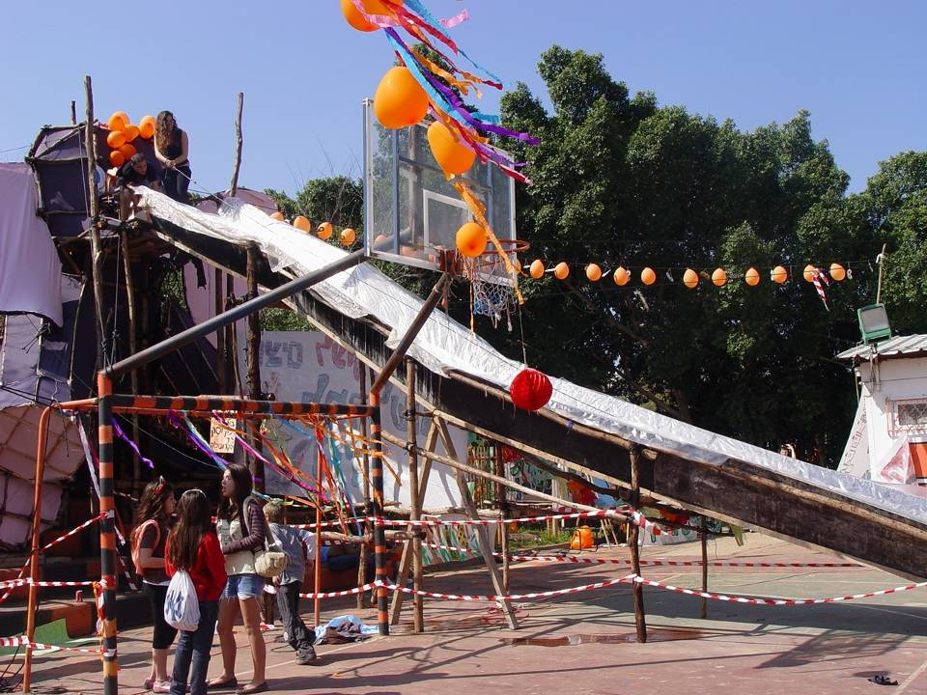

Slide 14
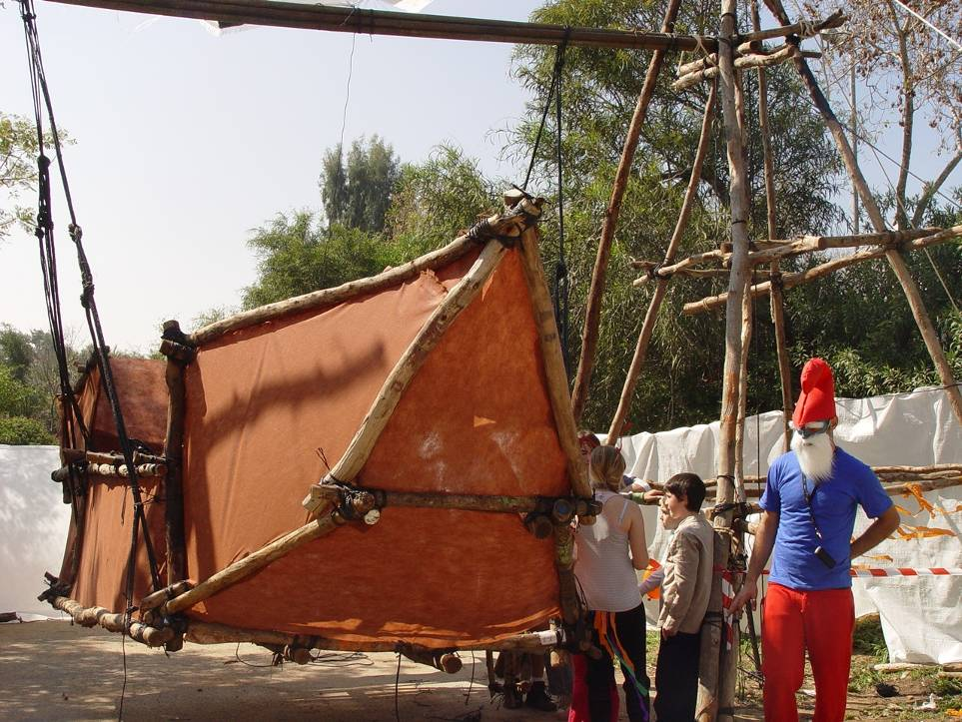

Slide 15
- מתקנים שימושיים – שדאות/ צופיות מעשית "קלאסית".
תחרות "מבנה שימושי" צוות רב גילאי שבטי.
- הכי גבוה – הכי טוב...
1991, תאונת בנייה צופית ("ביג בנד").
תהליך התמקצעות בטיחותי, הגבלות גובה וכו'...
מבנים מתוחכמים (מנגנונים, שימושיות, קינטיות)
מבני תפאורה (צבעוניות ובדים, בובות)
יכולת טכנית גבוהה
בראיה רטרוספקטיבית

Slide 16
א. בחירת נושא שבטי.
ב. הקמת פורום ראשי מתקנים
- ראשי מתקנים בעלי נסיון בבניה צופית.
ג. מחקר
- הצעות ראשונות - קשר לנושא
- רקע היסטורי, תרבותי
- תמהיל נכון בין סה"כ המתקנים
- חומר גראפי.
- בחירת נושא המתקן
ד. פיתוח רעיוני של המתקן
- מספר חלופות לנושא
- שימושיות המתקן
- קשר/ מחולל פעילות שבטית
פורום ראשי מתקנים -
תהליך מוצע לפיתוח מתקנים שבטיים

Slide 17
א. בחירת נושא שבטי.
ב. הקמת פורום ראשי מתקנים
- ראשי מתקנים בעלי נסיון בבניה צופית.
ג. מחקר
- הצעות ראשונות - קשר לנושא
- רקע היסטורי, תרבותי
- תמהיל נכון בין סה"כ המתקנים
- חומר גראפי.
- בחירת נושא המתקן
ד. פיתוח רעיוני של המתקן
- מספר חלופות לנושא
- שימושיות המתקן
- קשר/ מחולל פעילות שבטית
פורום ראשי מתקנים -
תהליך מוצע לפיתוח מתקנים שבטיים

Slide 18
א. בחירת נושא שבטי.
ב. הקמת פורום ראשי מתקנים
- ראשי מתקנים בעלי נסיון בבניה צופית.
ג. מחקר
- הצעות ראשונות - קשר לנושא
- רקע היסטורי, תרבותי
- תמהיל נכון בין סה"כ המתקנים
- חומר גראפי.
- בחירת נושא המתקן
ד. פיתוח רעיוני של המתקן
- מספר חלופות לנושא
- שימושיות המתקן
- קשר/ מחולל פעילות שבטית
פורום ראשי מתקנים -
תהליך מוצע לפיתוח מתקנים שבטיים

Slide 19
א. בחירת נושא שבטי.
ב. הקמת פורום ראשי מתקנים
- ראשי מתקנים בעלי נסיון בבניה צופית.
ג. מחקר
- הצעות ראשונות - קשר לנושא
- רקע היסטורי, תרבותי
- תמהיל נכון בין סה"כ המתקנים
- חומר גראפי.
- בחירת נושא המתקן
ד. פיתוח רעיוני של המתקן
- מספר חלופות לנושא
- שימושיות המתקן
- קשר/ מחולל פעילות שבטית
פורום ראשי מתקנים -
תהליך מוצע לפיתוח מתקנים שבטיים

Slide 20
השראה ושימושיות

Slide 21
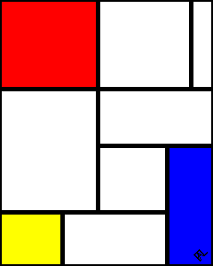
De Stijl
עקרונות צורניים מצומצמים, בעלי היגיון מתמטי, מנותקים מהשראת הטבע, מהרגשי ומהלאומי.
Mondrian, Piet
קומפוזיציה בכחול, אדום וצהוב

Slide 22
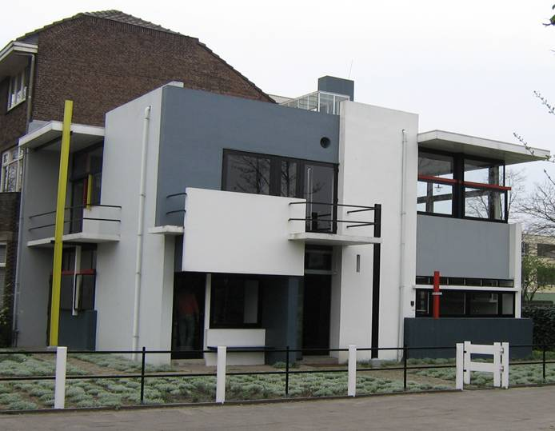
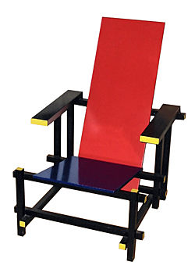
Rietveld, Gerrit
Schrouder House, 1924

Slide 23
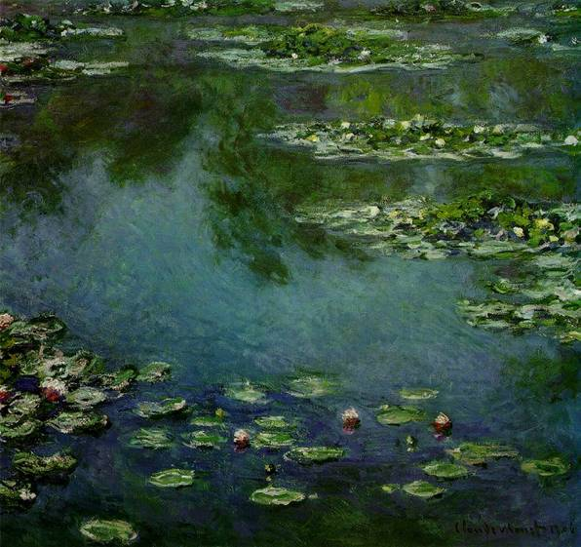
Oscar Claude Monet‏
Water liles, 1916

Slide 24
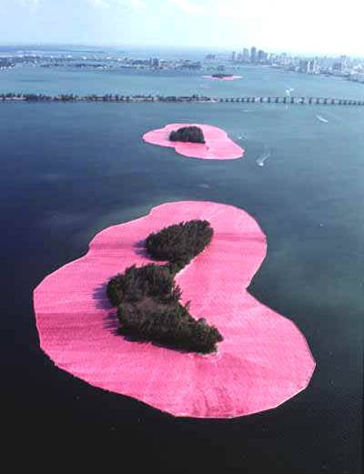
Christo & Jeanne-Claude‏
איים מוקפים, 1983

Slide 25
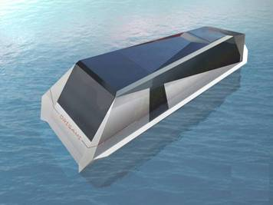
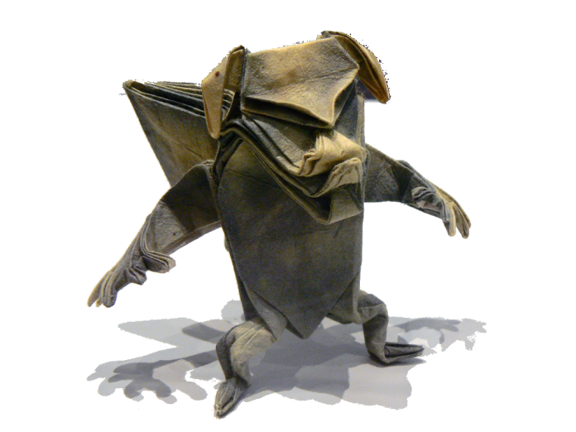
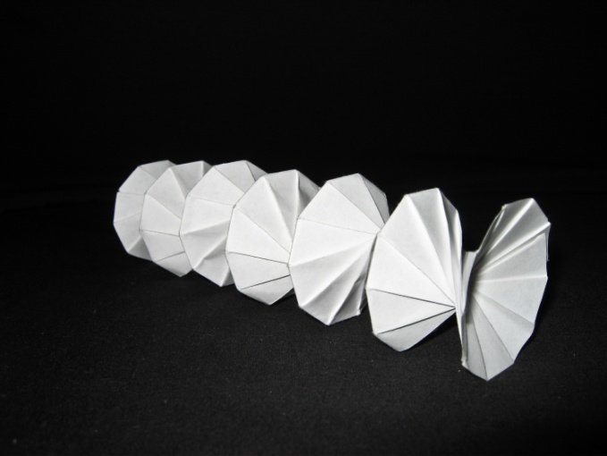
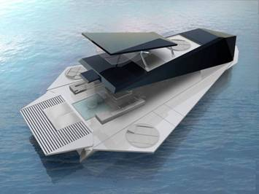
עיצוב יאכטה בהשראת קיפולי נייר

Slide 26
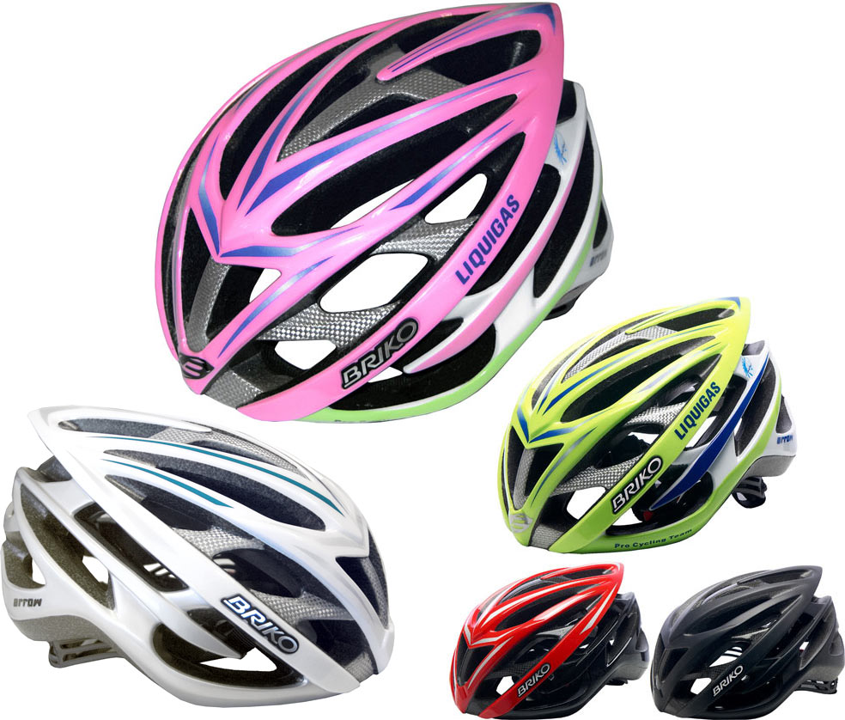

Slide 27
א. בחירת נושא שבטי.
ב. הקמת פורום ראשי מתקנים
- ראשי מתקנים בעלי נסיון בבניה צופית.
ג. מחקר
- הצעות ראשונות - קשר לנושא
- רקע היסטורי, תרבותי
- תמהיל נכון בין סה"כ המתקנים
- חומר גראפי.
- בחירת נושא המתקן
ד. פיתוח רעיוני של המתקן
- מספר חלופות לנושא
- שימושיות המתקן
- קשר/ מחולל פעילות שבטית
ה. פיתוח עיצובי של המתקן
1. "פסל"
- חומריות בסיסית חופשית (קרטון, פלסטלינה...)
- בחינת איכויות תלת-מימדיות
- חלל פנימי ?
- צבע
2. מבנה קונסטרוקטיבי חופשי
- חומריות: דיבלי עץ וחוטים
- בחינת איכויות תלת-מימדיות
- חיתוכים לאורך ולרוחב
3. מודל מתקן - הנדסי
- התאמה לתקנות ונהלי בטיחות
- מהלך וסדר הקמה, התאמה לשטח
4. מודל מתקן - חומרי
- סוג החומרים, טקסטורה וצבע חיפוי
- העמדה בסביבה (יחס לסביבה, נק' מבט,
קירוי סביבתי...)
- עיצוב פנים המתקן (חלל, כניסה, שימושיות).
פורום ראשי מתקנים -
תהליך מוצע לפיתוח מתקנים שבטיים

Slide 28
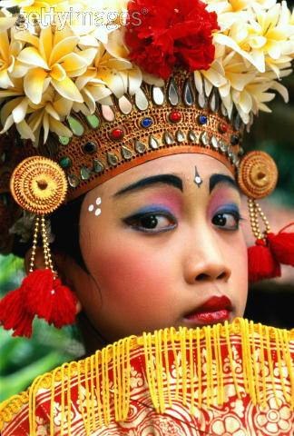
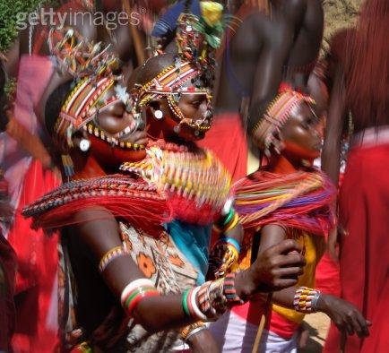
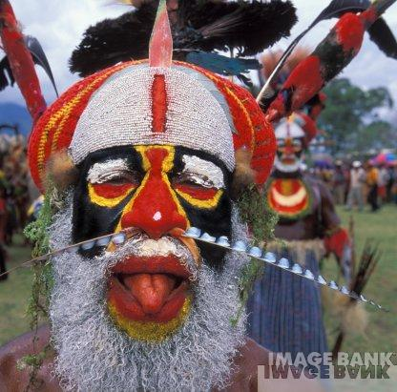
צבעוניות
ראשון הניסויים החשובים בתחום ראיית הצבעים נעשה בידי הפיסיקאי אייזק ניוטון.
בשנת 1704 הוא הניח במסלולה של אלומת אור שמש "(אור לבן)" מנסרת זכוכית,
וגילה כי כשאלומת אור שמש עוברת דרך המנסרה השקופה היא מתפצלת לאורות בכל צבעי הקשת.
(כמו בקשת: טיפות מים שנפגשות עם קרני שמש יוצרות את אותה התופעה)

Slide 29
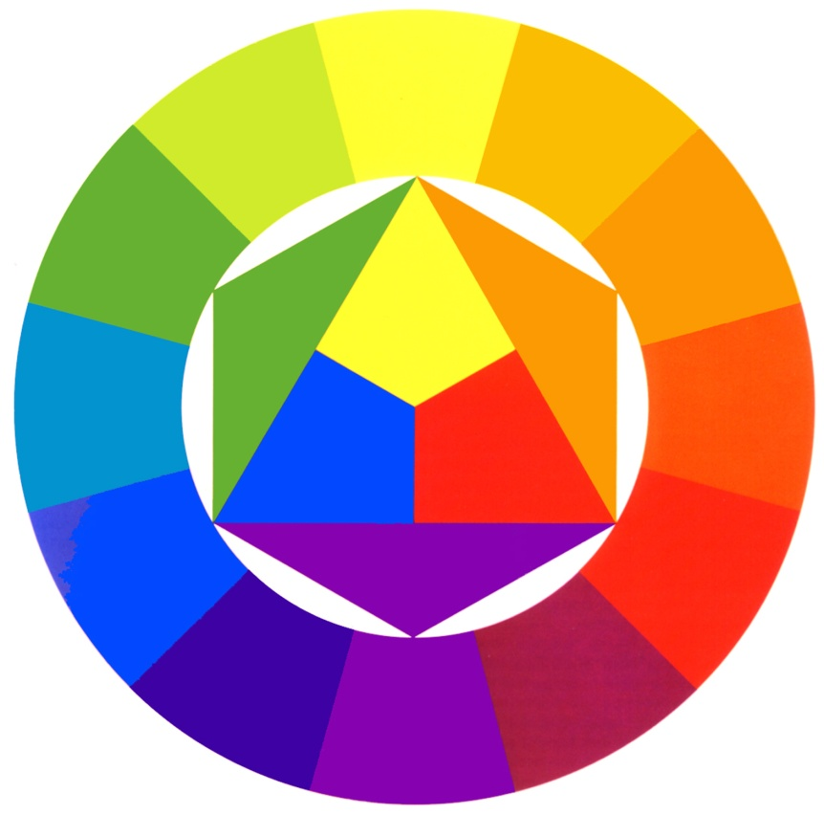
גלגל הצבעים
צבעים משניים
צבעי יסוד
3 צבעי יסוד. ערבוב צבעי יסוד נותן צבעים משניים.

Slide 30



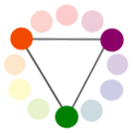
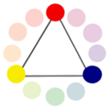
גלגל הצבעים- יחסי צבעים
צבעים מקבילים
קבוצת צבעים הממוקמים זה ליד זה
בגלגל הצבעים
נראים כמשפחה של גוונים
צבעים שלישיים
ניתן ליצור אותם ע"י ערבוב
של צבע יסוד עם צבע משני
צבעים משניים
ניתן ליצור אותם ע"י ערבוב
של שני צבעי יסוד
צבעי יסוד
צבעים שאי אפשר ליצור ע"י ערבובו
של צבעים אחרים

Slide 31

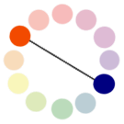

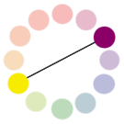


גלגל הצבעים- צבעים משלימים
צבעים הממוקמים זה מול זה בגלגל הצבעים
צבעים משלימים יוצרים מתח צבעוני, צבעוניות חיה, מפתיעה מעוררת אשלייתית...

Slide 32
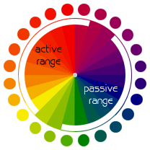
גלגל הצבעים- טווח צבעים
צד אקטיבי
צבעים חמים, קרובים, דינאמיים
צד פסיבי
צבעים קרים , רחוקים יותר, רגועים יותר

Slide 33


ניגודיות
ניגודיות של צבעים משלימים
היחס בין הצבעים המשלימים יוצר תזזיתיות, חיות ועזות

Slide 34


ניגודיות
ניגודיות של צבעים קרים מול חמים
צבעים קרים- יוצרים אשליה של ריחוק, צבעים תומכים
צבעים חמים – יוצרים אשליה של קרבה צבעים דינאמיים

Slide 35

ניגודיות
ניגודיות של צבעים בהירים מול כהים

Slide 36
קריאות
קל לקרוא , ניגודיות גבוהה
קשה לקרוא , אין מספיק ניגודיות
קל לקרוא , ניגודיות גבוהה
קשה לקרוא , אין מספיק ניגודיות
גבולות רוטטים- צבעים משלימים
גבולות רוטטים- צבעים משלימים

Slide 37
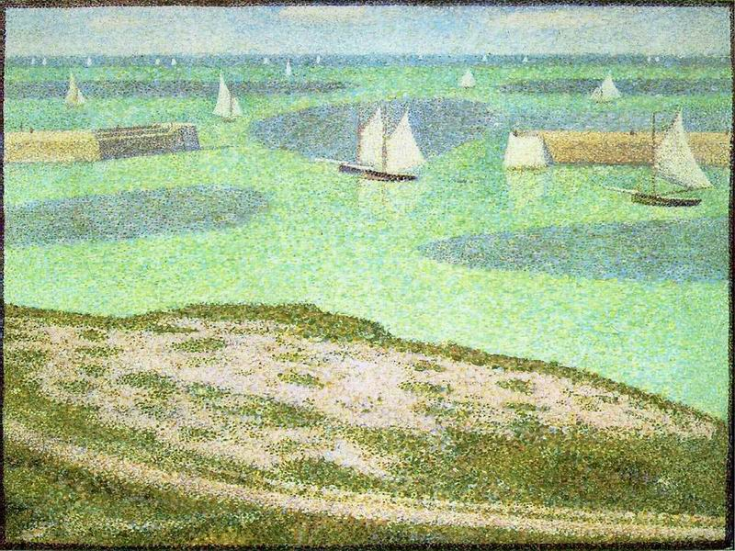
צבעוניות באומנות
העין מסוגלת לערבב צבעים יחדיו ולראות צבע חדש- ג'ורג' סרה, פואנטליזם

Slide 38


צבעוניות באומנות
העין מסוגלת לערבב צבעים יחדיו ולראות צבע חדש- רוי ליכטנשטיין, פופ ארט.

Slide 39

השפעות פסיכולוגיות של צבעים
יסודות הטבע
אויר- צבעים קרים, קלים בהירים
אדמה-צבעים חמים, כבדים כהים
אש- צבעים חמים, קלים בהירים
מים-צבעים קרים, כבדים כהים

Slide 40
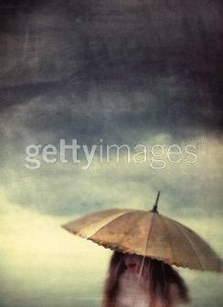
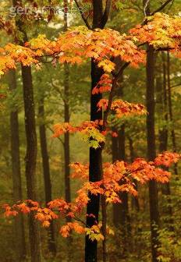
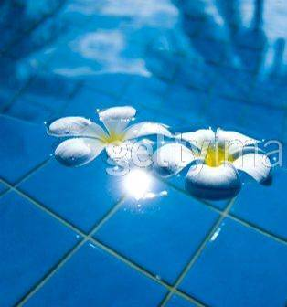
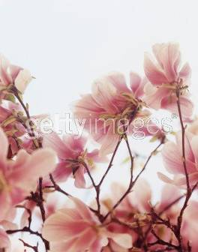
השפעות פסיכולוגיות של צבעים
עונות השנה

Slide 41
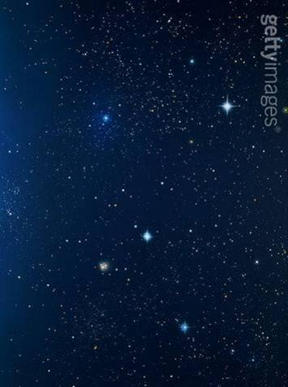
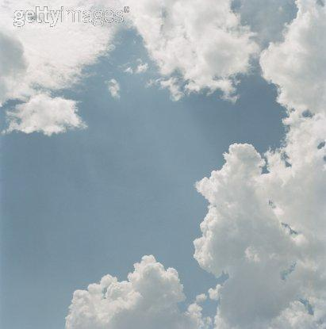
השפעות פסיכולוגיות של צבעים
יום ולילה

Slide 42

השפעות פסיכולוגיות של צבעים
אייקוניזציה ושילוט

Slide 43

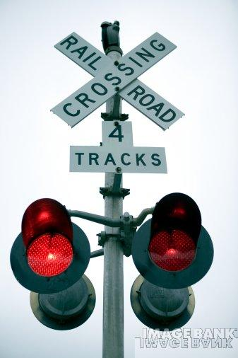

השפעות פסיכולוגיות של צבעים
אייקוניזציה ושילוט
האדום- צבע אזהרה

Slide 44
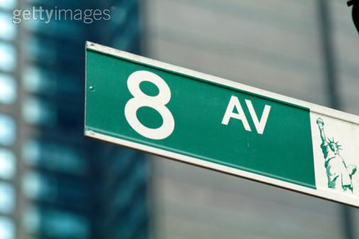
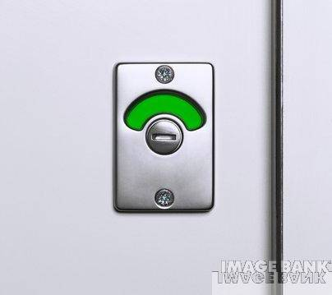
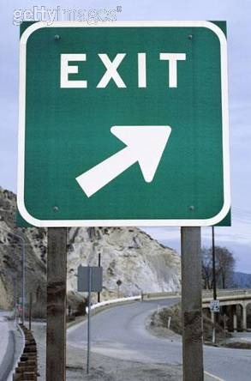
השפעות פסיכולוגיות של צבעים
אייקוניזציה ושילוט
הירוק- צבע אישור והכוונה

Slide 45
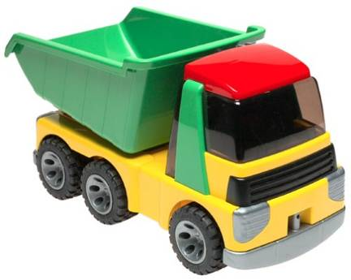


צבעוניות שמשדרת...
צבעוניות תינוקית - פסטלים
צבעוניות ילדותית- צבעי יסוד צבעים משניים

Slide 46
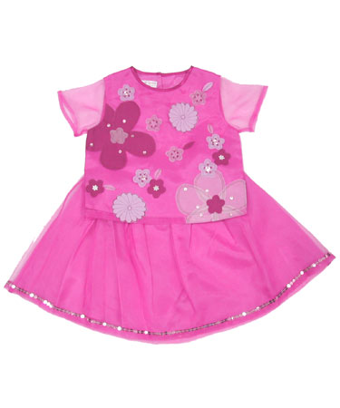
צבעוניות שמשדרת...
צבעוניות תינוקית - פסטלים

Slide 47
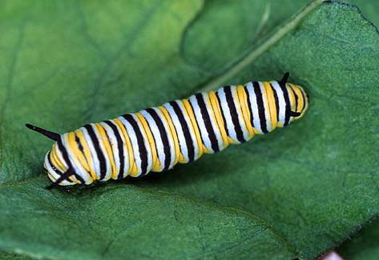

צבעוניות שמשדרת...
צבעוניות גברית- כלי עבודה - מחוספס

Slide 48



צבעוניות שמשדרת...
צבעוניות גברית- כלי עבודה - מחוספס

Slide 49


צבעוניות במסחר
ירוק- סביבה ירוקה איכות חיים, טבע

Slide 50

צבעוניות במסחר
אדום לבן- דומיננטי, שלט אזהרה לעצור לשים לב.

Slide 51

צבעוניות במסחר
כל הצבעים, כל האומות אחדות וגלובליות

Slide 52


צבעוניות של מוצר
כסף וגווני הכחול מתאימים לסביבות עבודה סטריליות - ציוד הי-טק וציוד ורפואי

Slide 53

צבעוניות של מוצר
שקיפות משרתת פונקציה...

Slide 54

צבעוניות של מוצר
ירוק לרמיזה ותמיכה בשפת העיצוב הטבעית...

Slide 55


צבעוניות של מוצר
אותו שעון שמשדר כל פעם סיפור אחר...

Slide 56


צבעוניות של מוצר
עיצוב קלאסי צבעוניות מודרנית...

Slide 57

צבעוניות של מוצר
חיבור בין שקיפות נקייה וטקסטורה מצועצעת...

Slide 58

צבעוניות במסחר
רענן דינאמי וצעיר

Slide 59
עיצוב ואדריכלות

Slide 60


Slide 61


Slide 62



Slide 63



Slide 64



Slide 65




Slide 66



Slide 67




Slide 68



Slide 69



Slide 70





Slide 71


Slide 72



Slide 73


Slide 74


Slide 75




Slide 76



Slide 77


Slide 78


Slide 79




Slide 80


Slide 81


Slide 82


Slide 85




Slide 86



גשר קמפו דה ולנטינו, בילבאו, 1990
גשר באך דה רודה, ברצלונה, 1987-84

Slide 87


Slide 88



Slide 89


Slide 90


Slide 91


Slide 92



Slide 93



Slide 94


Slide 95





Slide 96




Slide 97



